Slide 2

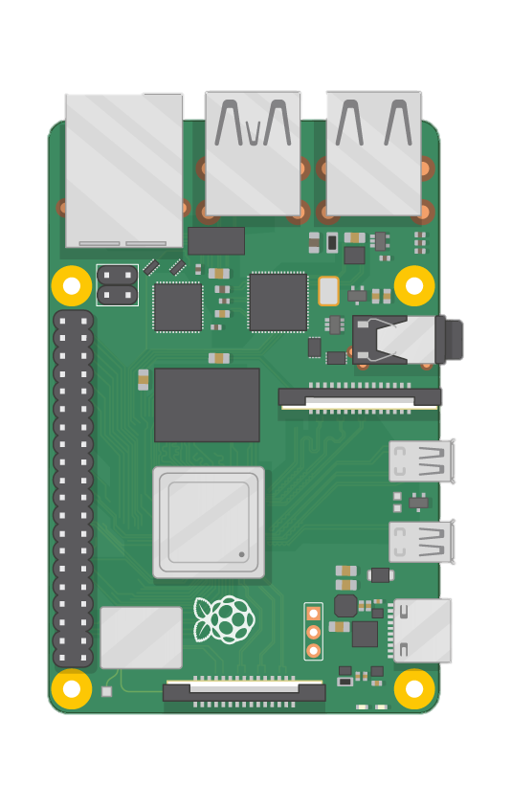

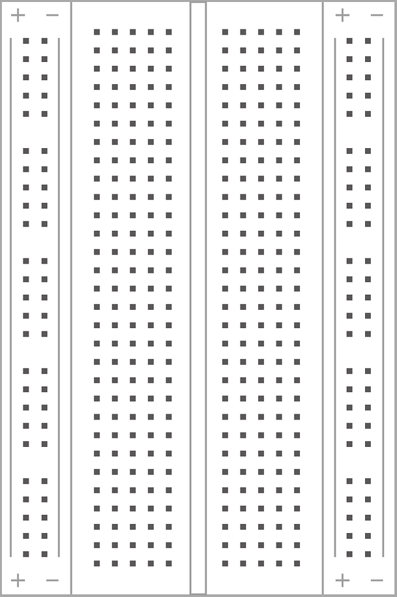
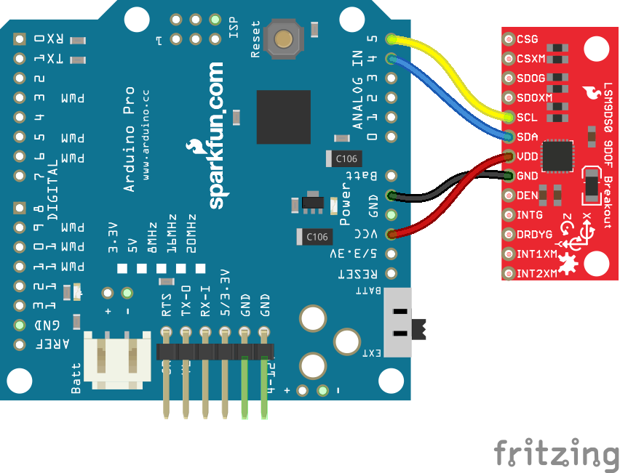

Slide 3
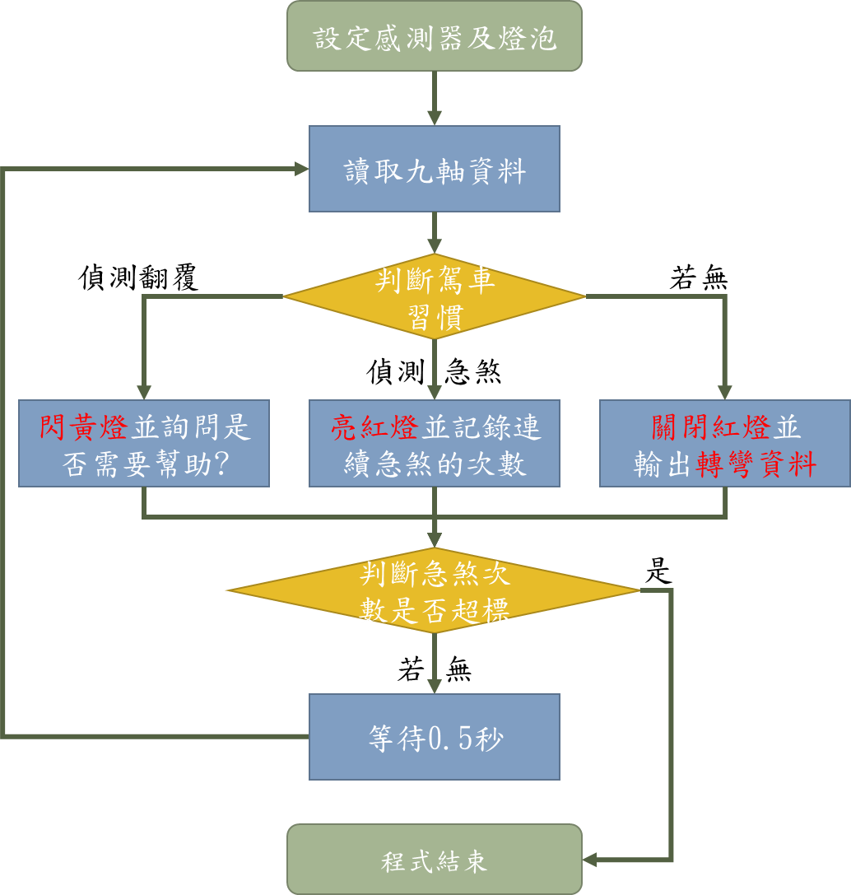
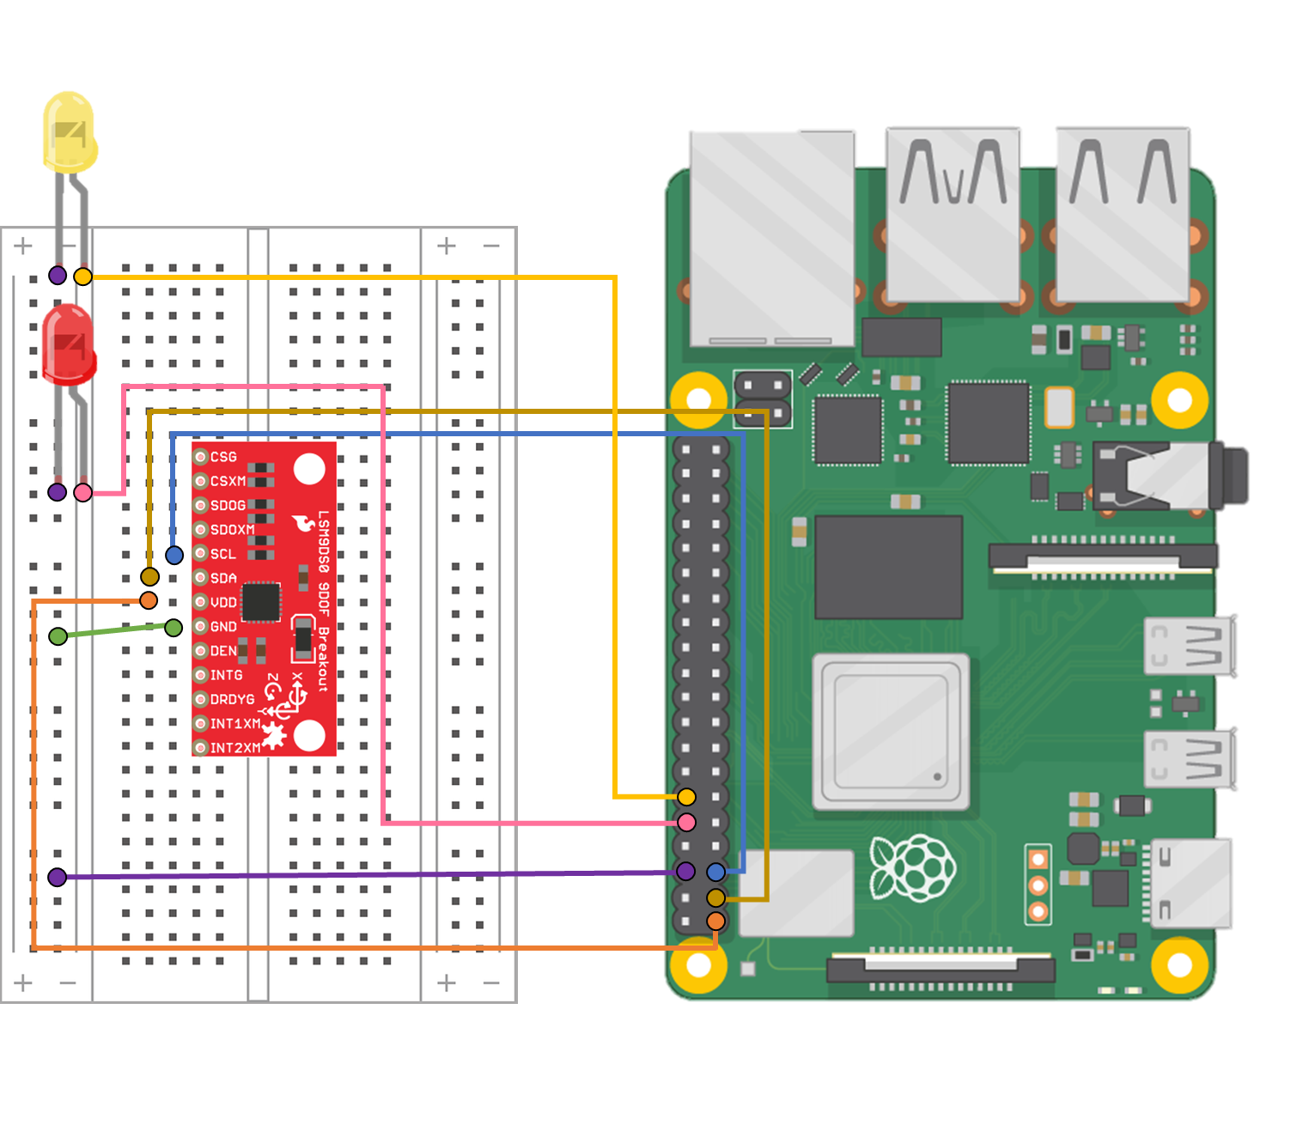

Slide 4
設定感測器及燈泡
讀取九軸資料
偵測翻覆
判斷駕車習慣
若無
偵測 急煞
閃黃燈並詢問是否需要幫助?
亮紅燈並記錄連續急煞的次數
關閉紅燈並
輸出轉彎資料
判斷急煞次數是否超標
是
若 無
等待0.5秒
程式結束

Slide 5






用以撰寫並測試樹莓派上的程式
必要時亮燈
收集IMU資料

Slide 6
Peripheral devices
Raspberry pi 4
PC
LEDs
控制
撰寫程式
Cloud9
IMU
傳輸

Slide 7

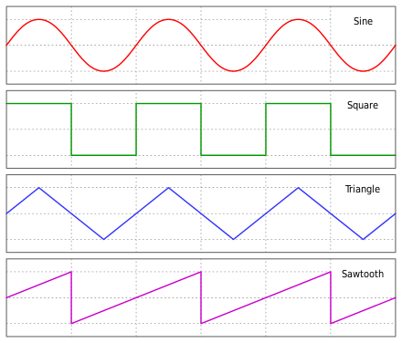
公車司機剎車狀況
其他地區
臺灣
V
V
T
T

